Slide 1



Delineamento de Carteiras Eficientes
Profª D^{ra} Maisa Melo
O risco e o retorno da carteira como combinação de dois ativos
ⓒ Trading com Dados is a registered trademark. All rights reserved.

Slide 2

Considere os ativos A e B
Retorno da carteira composta por esses dois ativos:
${\overline{R}}_{p}=$ $X_{A}{\overline{R}}_{A}$+$X_{B}{\overline{R}}_{B}$
Onde,
$X_{A}$ é a fração da carteira aplicada no ativo A
$X_{B}$ é a fração da carteira aplicada no ativo B
${\overline{R}}_{p}$ é o retorno esperado da carteira
${\overline{R}}_{A}$ é o retorno esperado do ativo A
${\overline{R}}_{B}$ é o retorno esperado do ativo B
Todo o patrimônio deve ser investido:
$X_{A}$+$X_{B}$=1
ⓒ Trading com Dados is a registered trademark. All rights reserved.
Notes:
2

Slide 3
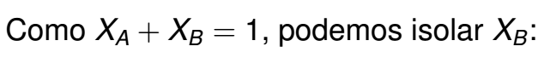
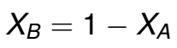
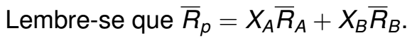
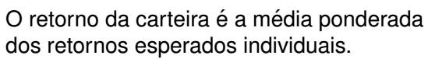
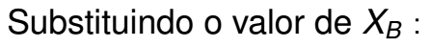
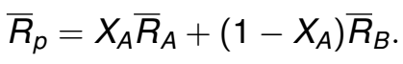
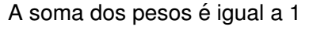
Deixando o retorno dependendo apenas de X_{A}

Slide 4
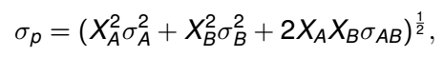
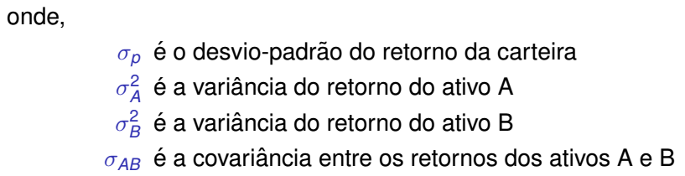
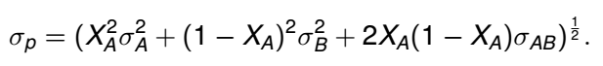
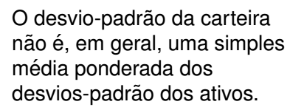
Deixando o desvio dependendo apenas de X_{A}

Slide 5
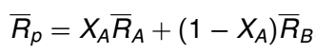
Entendo a relação Retorno e Risco do portfólio
Coeficiente
de correlação
Valores
Intermediários
1 máximo
-1mínimo

Slide 6
Entendendo com um exemplo
 | Retorno esperado | Desvio padrão
Coronel Motors (C) | 14% | 6%
Eletropedro (E) | 8% | 3%
Coeficiente de correlação
Caso 1 | 1
Caso 2 | -1
Caso 3 | 0
Caso 4 | 0.5

Slide 7
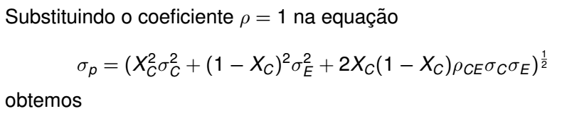
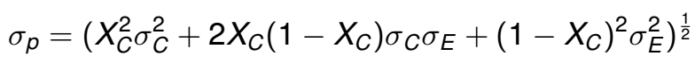
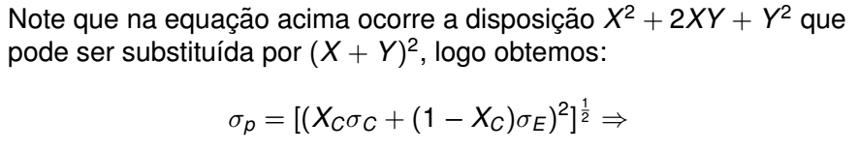
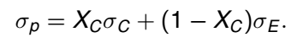
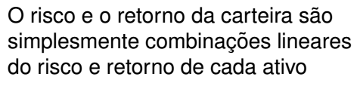
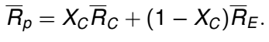
Caso 1: Correlação positiva perfeita ($ρ= +1)$

Slide 8
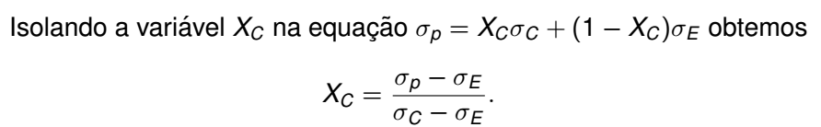
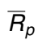
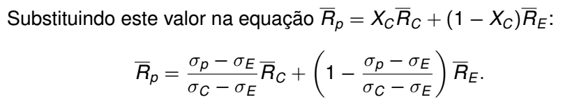
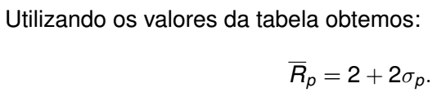
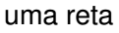
Obtendo o retorno da carteira a partir do risco da carteira
 | Retorno esperado | Desvio padrão
C | 14% | 6%
E | 8% | 3%
14
C
8
E
3
6

Slide 9
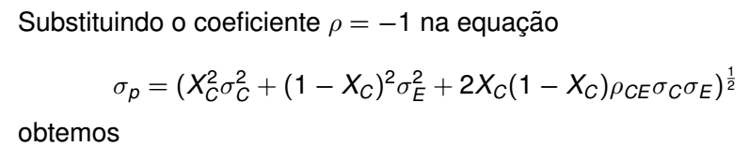
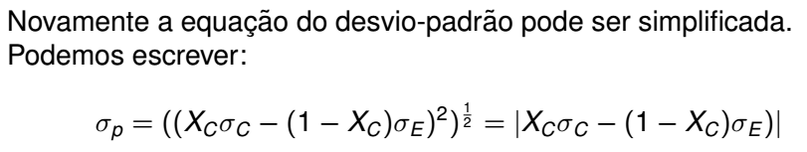
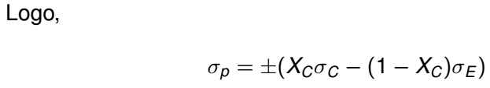
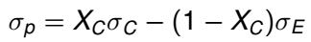
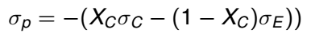
Caso 2: Correlação negativa perfeita ($ρ=−1)$
Caso 1
.
Caso 2
.

Slide 10
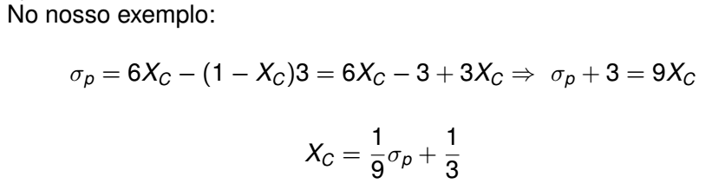
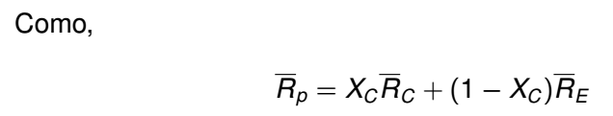
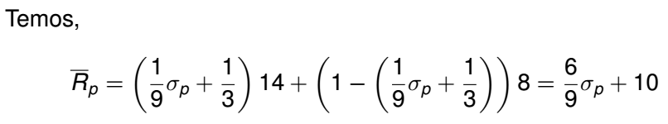
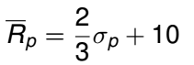
Caso 1
.
 | Retorno esperado | Desvio padrão
C | 14% | 6%
E | 8% | 3%

Slide 11
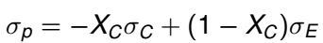
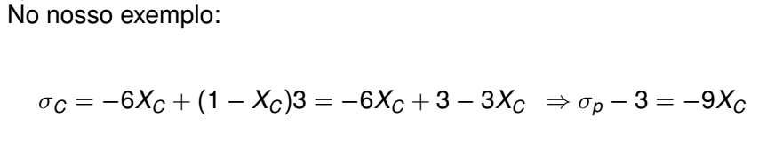
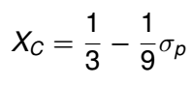
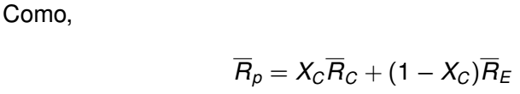
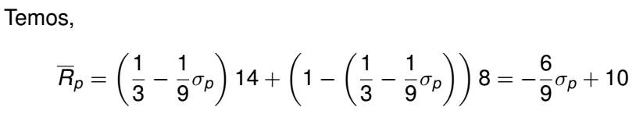
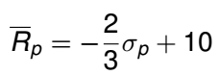
Caso 2
.
 | Retorno esperado | Desvio padrão
C | 14% | 6%
E | 8% | 3%

Slide 12
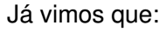
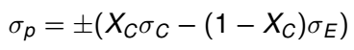

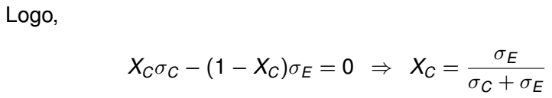
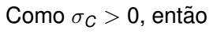
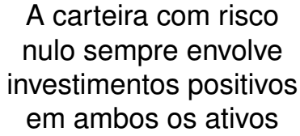
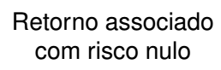
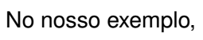
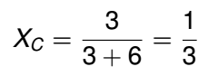
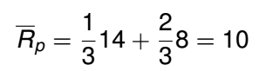
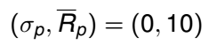
É possível ter risco nulo?
 | Retorno esperado | Desvio padrão
C | 14% | 6%
E | 8% | 3%

Slide 13

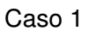
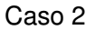

Correlação negativa perfeita ($ρ=−1)$
Caso 1
.
C
Caso 2
.
14
10
Risco Nulo
.
8
E
3
6

Slide 14





Onde estão todos os valores possíveis para $σ_{p}$ ?
C
14
10
O
8
E
Intuitivamente
3
6

Slide 15



Caso 3: Nenhuma relação entre o retorno dos ativos ($ρ=0)$

Slide 16


Resumindo...
C
14
10
8
E
3
6

Slide 17


Fronteira eficiente com vendas a descoberto
Hoje | Valor esperado | Lucro
$100 | $95 | $5
Venda a
descoberto
Construção de uma
posição negativa
num título
Sobre o que foi feito até aqui:
A maioria dos investidores institucionais
não fazem vendas a descoberto
A inclusão de vendas a descoberto
é uma extensão do que fizemos até agora

Slide 18

Voltando ao nosso exemplo...
Se não são permitidas vendas a descoberto
Retorno máximo possível: 14% aplicado em C
 | Retorno esperado | Desvio padrão
C | 14% | 6%
E | 8% | 3%
Se são permitidas vendas a descoberto
Retorno máximo possível: Vende ações de E e aplica em C
aumento de
risco
 | Investimento | Rendimento | Saldo
E | -1000 | -80 | -80+14+140 = 74 (74% em relação a $100)
C | 100 | 14
 | 1000 | 140
$100

